Slide 1

PHÒNG GD &ĐT LONG BIÊN
TRƯỜNG TIỂU HỌC PHÚC LỢI
CHÀO MỪNG CÁC EM
ĐẾN TIẾT TIẾNG VIỆT

Slide 2

TUẦN 10
TIẾT 3

Slide 3

ǡμếnḑ VΘʸt
VΘʴt: CȄữ ẘoΟa ƿ

Slide 4

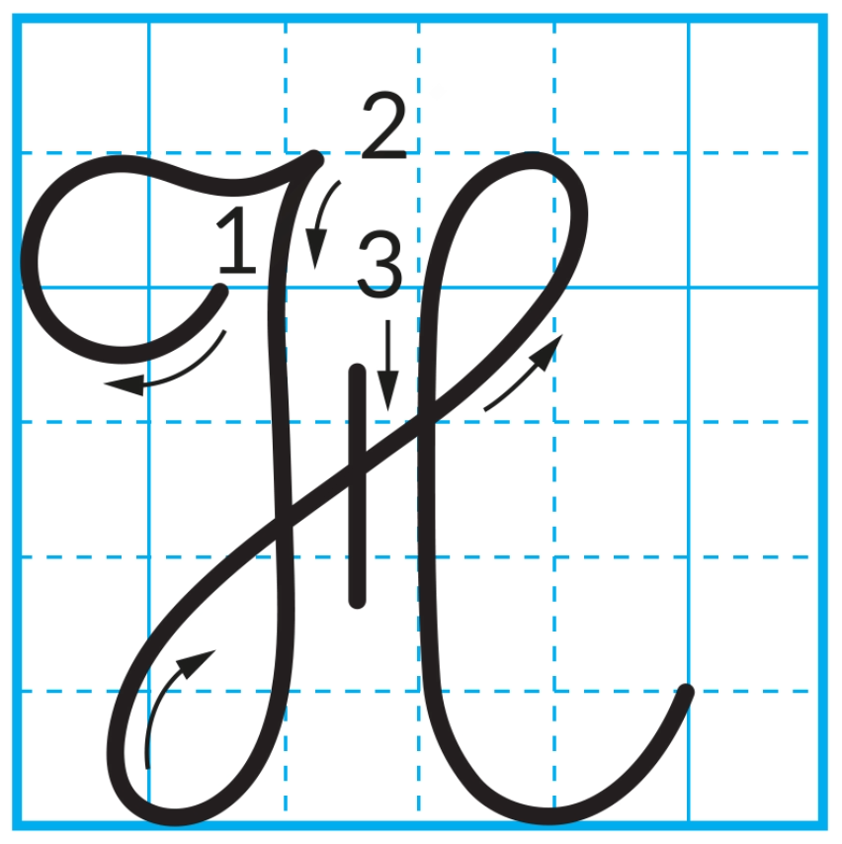
VIẾT CHỮ HOA
Chữ hoa H cao mấy ô li ?
Chữ hoa H rộng mấy ô li ?
Chữ hoa H gồm có mấy nét ?
Con hãy quan sát và nhận xét chữ hoa H

Slide 5
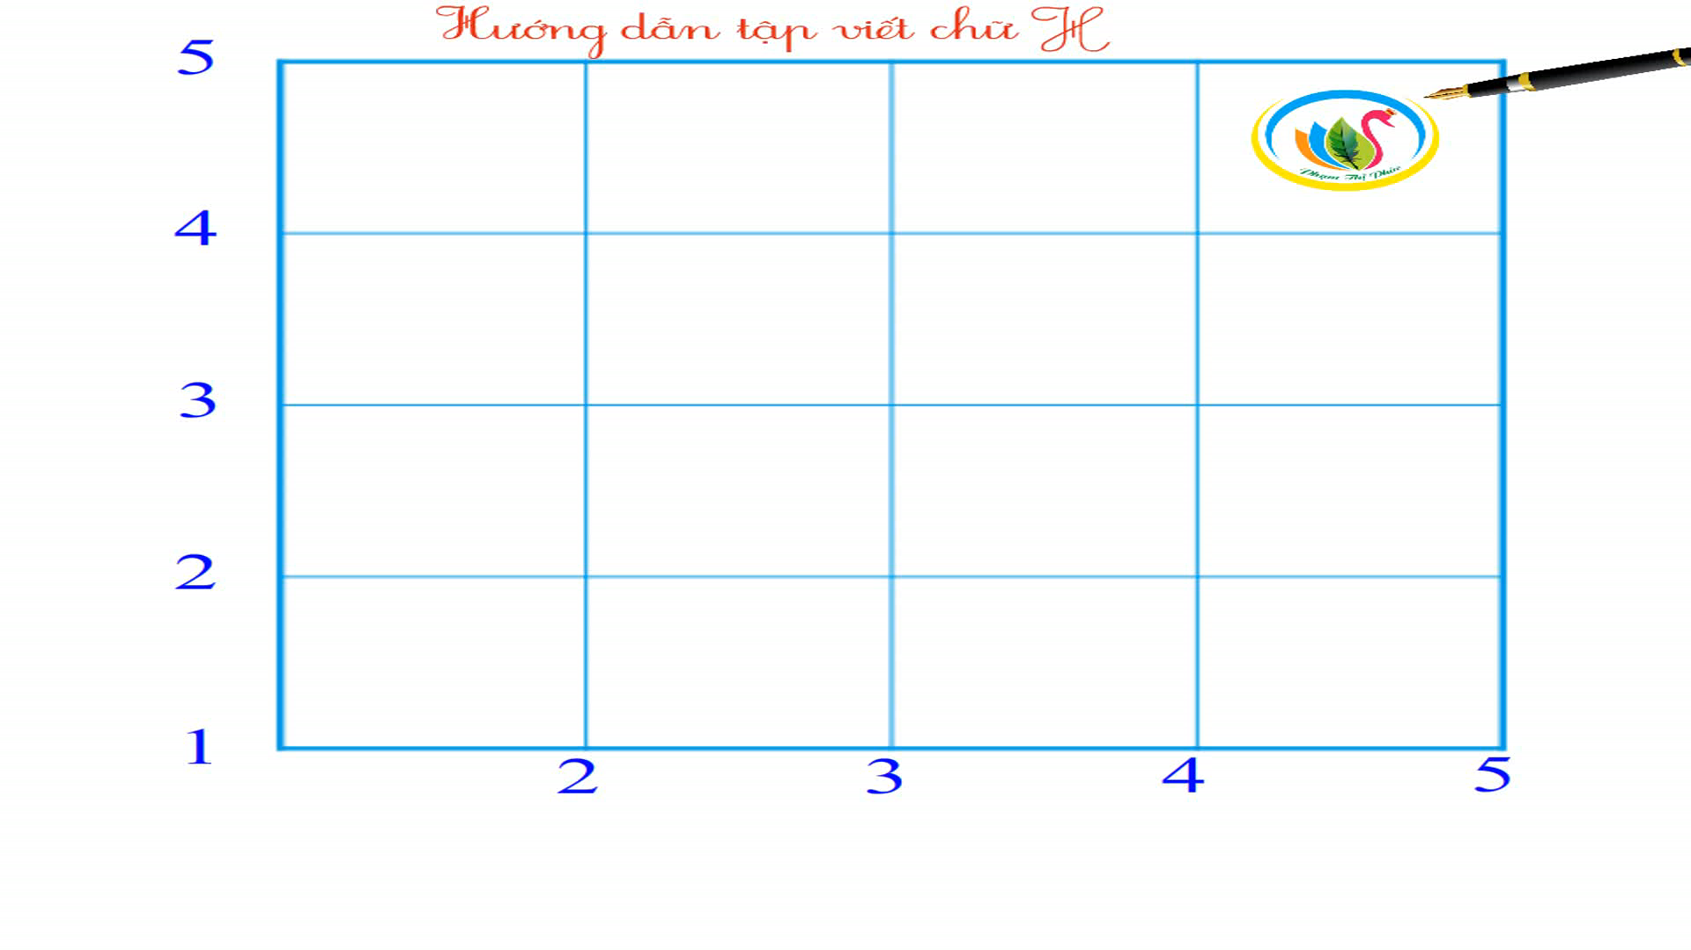
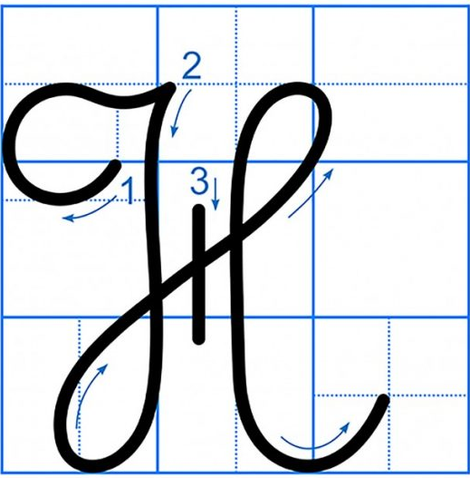
VIẾT CHỮ HOA H CỠ NHỎ

Slide 6
VIẾT ỨNG DỤNG

Slide 7
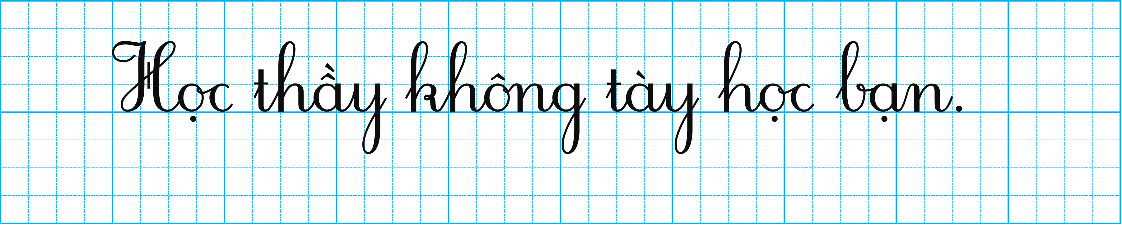

VIẾT ỨNG DỤNG

Slide 8

THỰC HÀNH VIẾT BÀI

Slide 9

VIẾT ỨNG DỤNG

Slide 10

CỦNG CỐ BÀI HỌC

